Slide 1
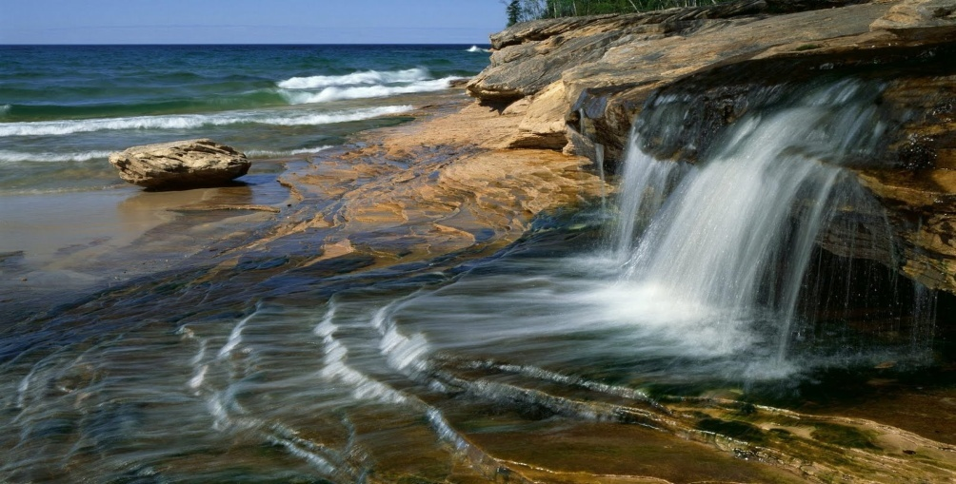
ROCAS

Slide 2
Las rocas
¿Qué son las rocas?
Las rocas son una agrupación de masa sólida formada por uno, varios minerales de origen natural, son inorgánicas, son mezclas heterogéneas de composición química variable.
Las rocas son agregados naturales de minerales, como se había comentado pueden estar formados por uno o varios minerales por ejemplo el granito esta compuesto por tres minerales, la caliza esta formada por un mineral, el carbón está formado por materia no mineral.

Slide 3
¿Cómo se pueden diferenciar las rocas?
Las rocas, se pueden diferenciar de acuerdo a los minerales que las forman porque estás pueden estar formadas por una o varios un único mineral o varios como se habíamos dicho anteriormente.
De acuerdo al tamaño de los granos de los minerales que la constituyen, y también por su dureza.
Los minerales son diminutos granos con colores y formas diferentes.
Las rocas y los minerales, el ser humano las manipula para materiales de construcción, de decoración y para obtener otro tipo de materiales.

Slide 4
¿Porqué el seres humanos manipulan las rocas y los minerales
Las rocas y los minerales, el ser humano las manipula para
obtener materiales de construcción, de decoración y para conseguir otro tipo de materiales que le sean útiles.

Slide 5
¿Cómo se pueden clasificar y dónde se encuentran las rocas?
Las rocas, se pueden clasificar de acuerdo a su inicio en sedimentarias, ígneas, metamórficas.
Se encuentran en el manto y la corteza, las rocas se encuentran formadas por minerales que son sustancias puras, se distinguen por su dureza, su brillo, su densidad y por su color.

Slide 6
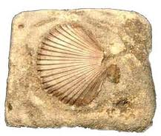
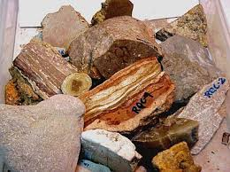
Rocas sedimentarias:
Estas rocas se constituyen por almacenamientos o depósitos sedimentos, algunos contienen fragmentos de fósiles, es decir fracciones de plantas, o de animales petrificados. Para que se formen este tipo de rocas, se requiere de mucha presión para comprimirlas y así lograr constituir las capas llamadas estratos.
Entre estas rocas encontramos las llamadas areniscas, yeso, hulla, arcilla y caliza.

Slide 7
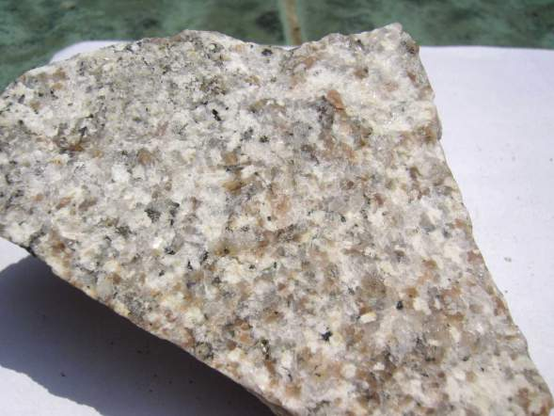
Rocas ígneas
Rocas ígneas
Las rocas ígneas, se integran cuando el magma (roca fundida) se enfría y se solidifica. Si el enfriamiento se produce lentamente bajo la superficie se forman rocas con cristales grandes denominadas rocas plutónicas o intrusivas, mientras que si el enfriamiento se produce rápidamente sobre la superficie, por ejemplo, tras una erupción volcánica, se forman rocas con cristales invisibles conocidas como rocas volcánicas o extrusivas. La mayor parte de los 700 tipos de rocas ígneas que se han definido es porque se han formado bajo la superficie de la corteza terrestre. Algunos de los ejemplos de las rocas ígneas son: la diorita, la riolita, el pórfido (es una roca ígnea plutónica llamada así por los romanos, debido a su color formada. Se originar a partir de la solidificación del magma es decir una masa fluida de origen tectónico a temperaturas muy elevadas en el interior de la corteza terrestre), el gabro, el basalto y el granito.

Slide 8
Rocas metamórficas:
Las rocas metamórficas son las que se forman a partir de otras rocas mediante un proceso llamado metamorfismo. El metamorfismo se da indistintamente en rocas ígneas, u otras rocas metamórficas, cuando éstas quedan sometidas a altas presiones.
Este tipo de rocas se originan a partir de las rocas ígneas o sedimentarias, las cuales cambian su composición debido a la cantidad de calor y de presión que reciben del interior de la Tierra.
Dentro de las rocas metamórficas están: el mármol, el gneis, la cuarcita y la pizarra.
Las rocas metamórficas se clasifican según sus propiedades físico-químicas. Los agentes que precisan las rocas metamórficas son dos: los minerales que las forman y las texturas que presentan dichas rocas.

Slide 9
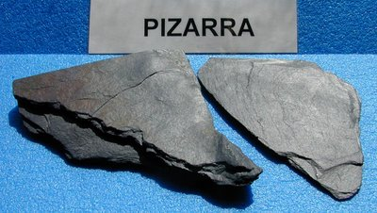
Dentro de las rocas metamórficas están: el mármol, el gneis, la cuarcita y la pizarra.
Las rocas metamórficas se clasifican según sus propiedades físico-químicas. Los agentes que precisan las rocas metamórficas son dos: los minerales que las forman y las texturas que presentan dichas rocas.

Slide 10
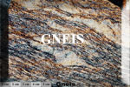
Rocas de la corteza terrestre
Rocas Ígneas
Rocas Sedimentarias
Rocas
Metamórficas
Se forman a partir de otras rocas mediante un proceso llamado metamorfismo.
Son rocas que previamente han sufrido procesos de meteorización y erosión producidas por el agua, el viento o el hielo y sometidas a transformación, dando lugar a materiales consolidados.
Son rocas que se forman cuando el magma se enfría y se solidifica (pasa de estado líquido a estado sólido)
El Gneis es una roca
Que ha sufrido un metamorfismo muy intenso
Roca caliza formada en su mayor parte por restos de
organismos como corales, algas, etc.
Aunque también puede originarse por precipitación de cementos calcáreos.
Las rocas que se forman a partir
del enfriamiento del magma

